Slide 1
KIỂM TRA BÀI CŨ
Câu hỏi. Hãy phát biểu nội dung của định luật truyền thẳng của ánh sáng?
Đáp án: Định luật truyền thẳng của ánh sáng:
Trong môi trường trong suốt và đồng tính, ánh
sáng truyền đi theo đường thẳng.

Slide 2
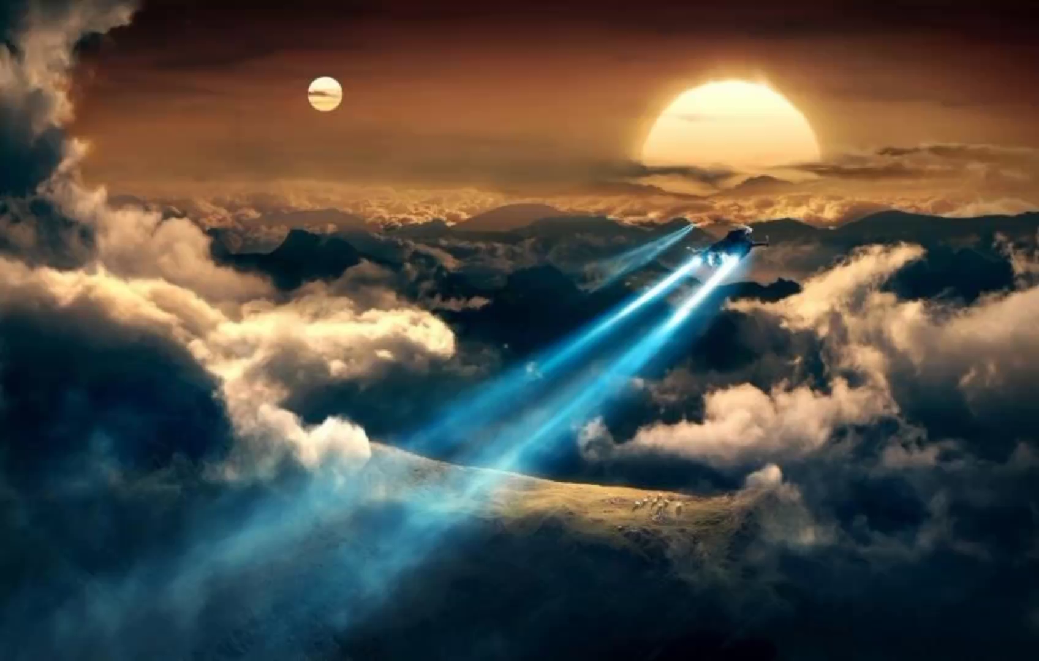
Ánh sáng truyền đi trong không khí với vận tốc rất lớn, gần bằng 300000km/s. Vì vậy, mặc dù ta đứng rất xa một ngọn đèn điện, khi bật đèn, hầu như ngay lập tức ta nhìn thấy đèn sáng

Slide 3
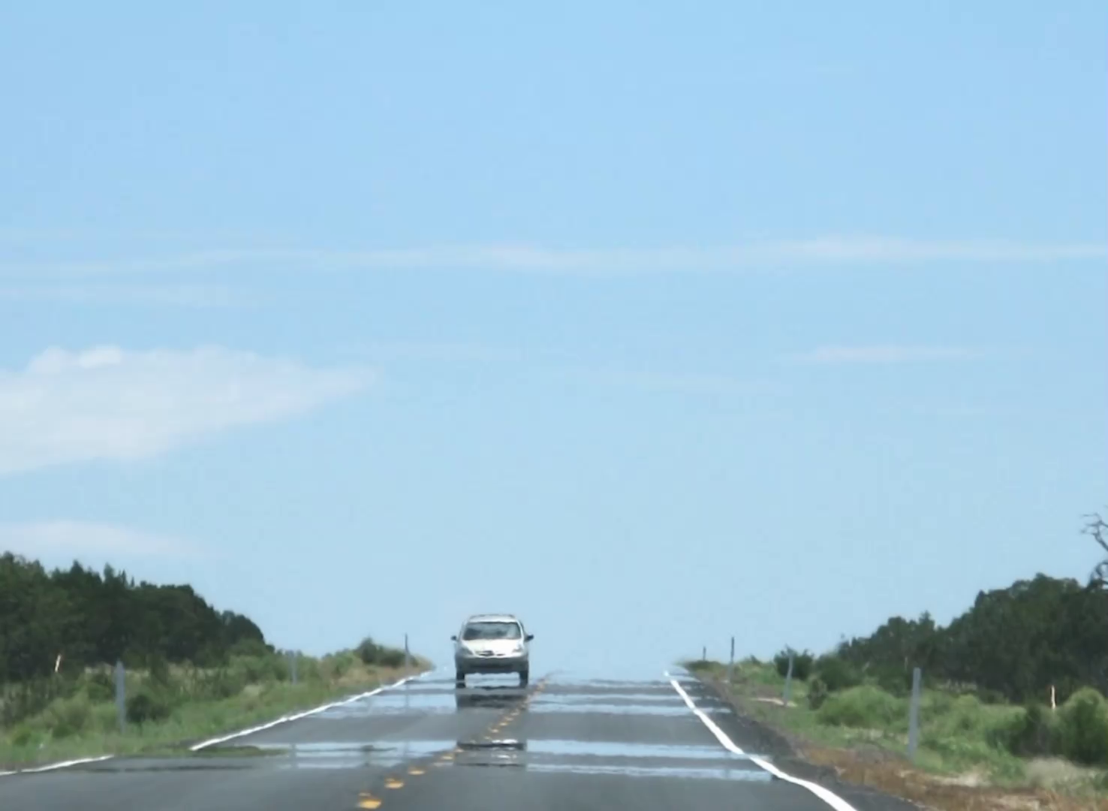
Trong môi trường trong suốt nhưng không đồng tính ánh sáng không truyền theo đường thẳng. Thí dụ, không khí trên sa mạc ở gần mặt đất thì nóng, lên cao thì lạnh, mật độ không khí không đều, ánh sáng có thể truyền theo đường cong, do đó có thể gây ra hiện tượng ảo ảnh

Slide 4
TIẾT 3 - BÀI 3
ỨNG DỤNG ĐỊNH LUẬT TRUYỀN THẲNG ÁNH SÁNG

Slide 5
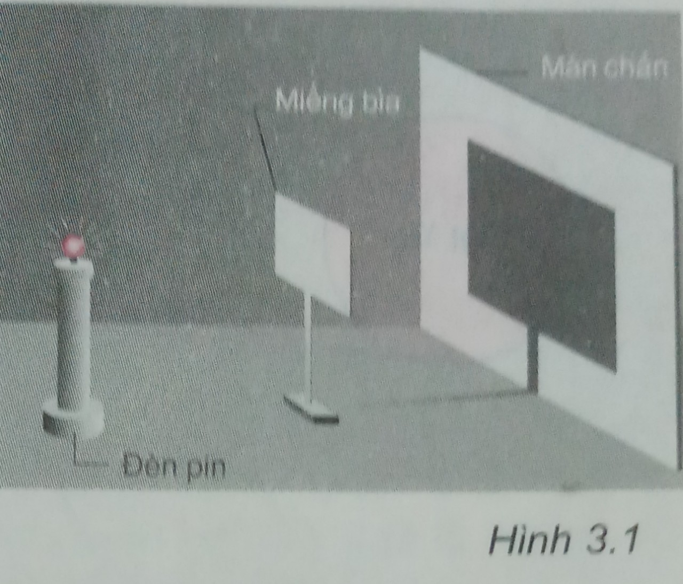
Bóng tối – Bóng nửa tối :
1. Bóng tối:
Thí nghiệm 1:
Bố trí thí nghiệm như hình 3.1
Hãy quan sát vùng sáng, vùng tối trên màn

Slide 6
C1: Mở đèn, hãy chỉ ra trên màn chắn vùng sáng, vùng tối. Giải thích vì sao các vùng đó lại tối hoặc sáng?
Vùng sáng
Vùng sáng có màu trắng: vì nó nhận được ánh sáng từ bóng đèn pin truyền tới.
Vùng tối
Có vùng tối trên màn chắn vì ánh sáng từ ngọn đèn chiếu tới màn chắn đã bị miếng bìa chắn lại.

Slide 7
Nhận Xét
Trên màn chắn đặt phía sau vật cản có một vùng không nhận được ánh sáng từ……………………..tới gọi là bóng tối
nguồn sáng truyền

Slide 8
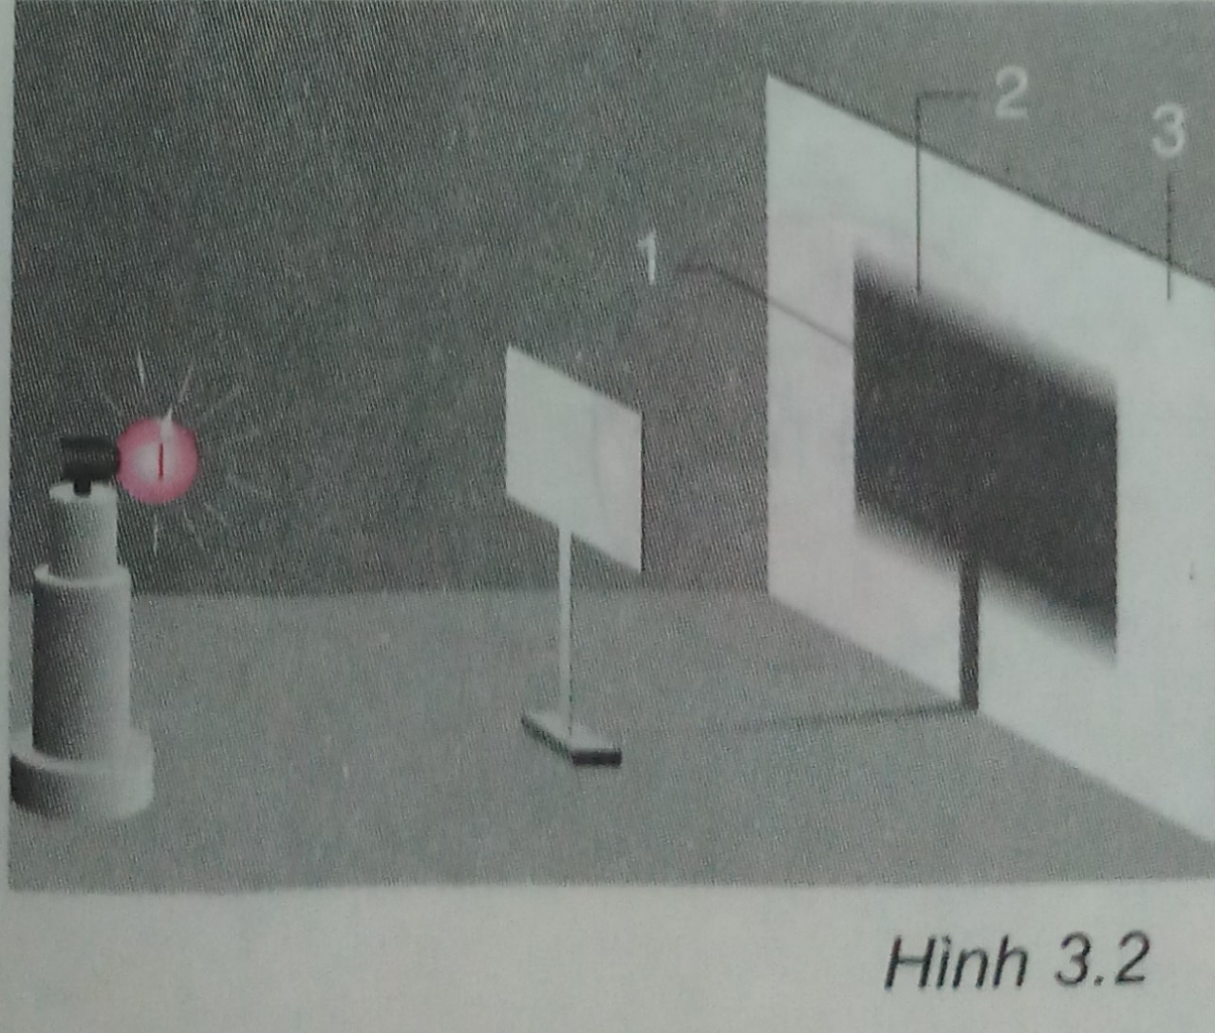
Thí nghiệm 2:
Bố trí thí nghiệm như hình 3.2
Hãy quan sát 3 vùng khác nhau trên màn

Slide 9
C2: Hãy chỉ ra trên màn chắn vùng nào là bóng tối, vùng nào được chiếu sáng đầy đủ. Nhận xét độ sáng của vùng còn lại so với 2 vùng trên và giải thích vì sao có sự khác nhau đó
1. Vùng bóng tối
2. Vùng bóng nửa tối
3. Vùng sáng

Slide 10
* Nhận xét:
Trên màn chắn đặt phía sau vật cản có vùng chỉ nhận được ánh sáng từ ………………............................. tới gọi là bóng nửa tối
một phần của nguồn sáng truyền

Slide 11
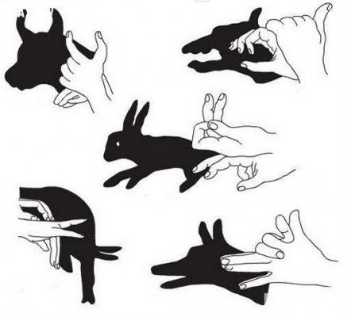

Slide 12
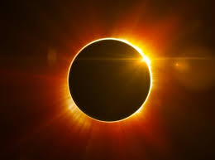
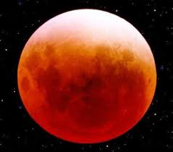
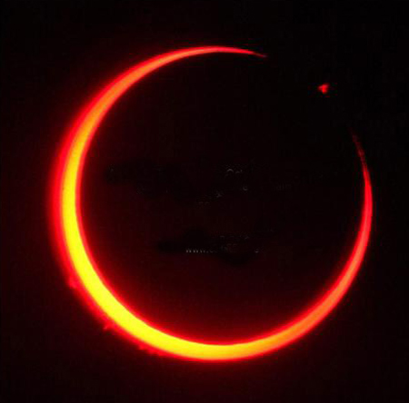
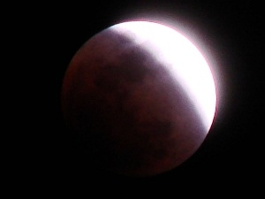
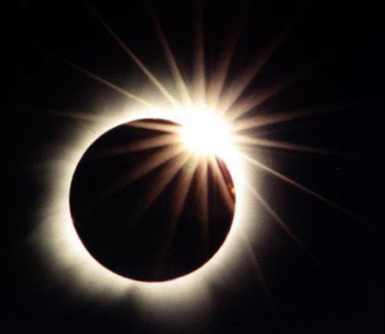
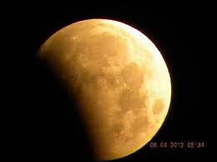
Đây là những hiện tượng tự nhiên gì?
Nhật thực
Nguyệt thực

Slide 13
II. Hiện tượng Nhật thực – Nguyệt thực
1.Nhật thực:

Slide 14
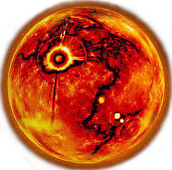


Quan sát quỹ đạo chuyển động của Mặt Trăng, Mặt Trời và Trái đất

Slide 15
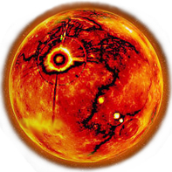
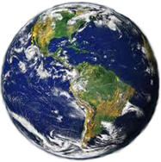
Hiện tượng nhật thực
Nhật thực toàn phần
Nhật thực một phần

Slide 16

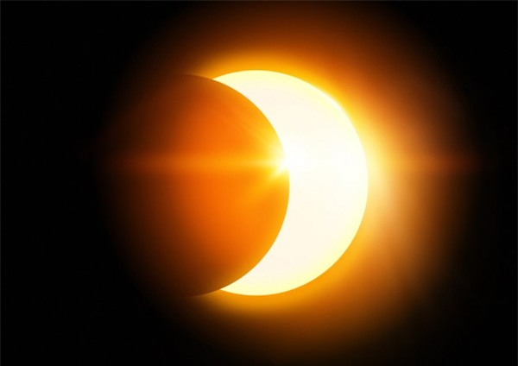
Người quan sát nhật thực không nên nhìn trực tiếp lên Mặt Trời mà cần sử dụng một chiếc kính chuyên dụng

Slide 17
- Nhật thực xảy ra vào ban ngày
- Khi đó Mặt Trời, Mặt Trăng,Trái Đất cùng nằm trên một đường thẳng. Mặt Trời bị Mặt Trăng che khuất.
- Vùng tối (hay bóng nửa tối) trên Trái Đất cho ta thấy hiện tượng Nhật thực toàn phần (hoặc 1 phần)

Slide 18
* C3: Giải thích vì sao đứng ở nơi có nhật thực toàn phần ta lại không nhìn thấy Mặt Trời và thấy trời tối lại?

Slide 19
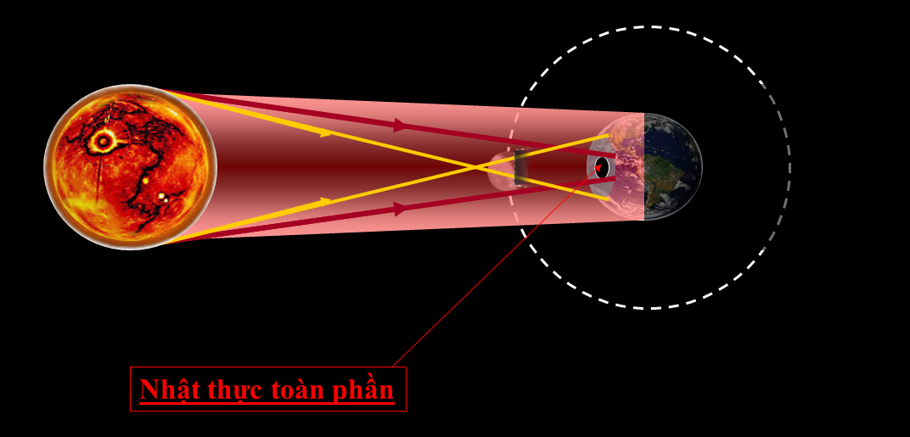
Trả lời C3: Vì lúc này ta đang đứng trong vùng bóng tối của Trái đất, ánh sáng từ Mặt Trời chiếu tới đã bị Mặt Trăng che khuất hoàn toàn, tại đó ta thấy trời tối lại.

Slide 20
Khi nào mới quan sát được hiện tượng Nhật thực một phần ?
☞ Khi đứng ở chỗ bóng nửa tối ta nhìn thấy một phần mặt trời ta gọi là có nhật thực 1 phần.
Nhật thực toàn phần
Nhật thực một phần

Slide 21
Nguyệt thực xảy ra ban đêm.
Khi đó, Mặt Trời,Trái Đất, Mặt Trăng cùng nằm trên một đường thẳng.
Mặt Trăng bị trái đất che khuất không được mặt trời chiếu sáng.

Slide 22
2. Nguyệt thực:
- Nguyệt thực xảy ra ban đêm.
- Khi đó, Mặt Trời,Trái Đất, Mặt Trăng cùng nằm trên một đường thẳng.
- Mặt Trăng bị trái đất che khuất không được mặt trời chiếu sáng.

Slide 23
C4: Hãy chỉ ra trên hình, Mặt Trăng ở vị trí nào thì người đứng ở điểm A trên Trái Đất thấy trăng sáng, thấy có Nguyệt thực?
3
2
A
1
Mặt trăng ở vị trí 2 và 3 thì người đứng ở điểm A sẽ thấy trăng sáng.
Mặt trăng ở vị trí 1 thì thấy người đứng ở điểm A sẽ thấy Nguyệt thực.

Slide 24
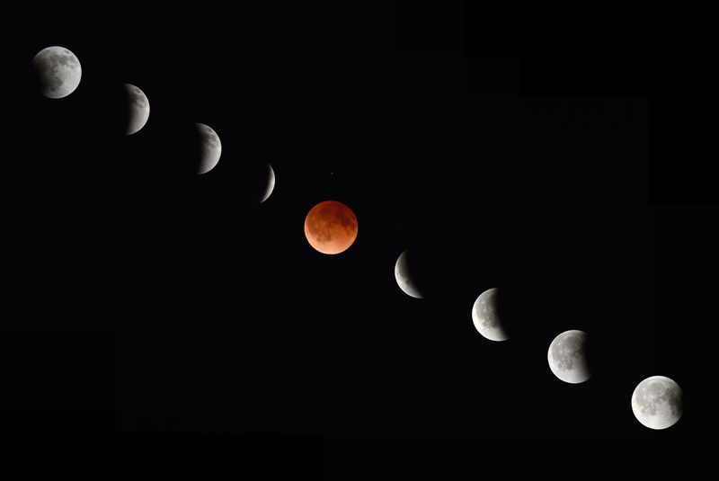
Hình ảnh Nguyệt thực khi đứng ở các vị trí khác nhau trên Trái Đất

Slide 25
CÓ THỂ EM CHƯA BIẾT
Vì biết rõ quy luật chuyển động của Trái đất và
Mặt trăng nên ta có thể tính trước được một cách
chính xác nơi và ngày, giờ xảy ra Nhật thực hay
Nguyệt thực.
Ví dụ: Người ta tính được ở Việt Nam có nhật
thực 1 phần vào ngày 11 tháng 6 năm 2002 và
nguyệt thực toàn phần vào đêm ngày 5 tháng 5
năm 2004.

Slide 26
GHI NHỚ
Bóng tối, Bóng nửa tối
Bóng tối nằm phía sau vật cản, không nhận được ánh sáng từ nguồn sáng Bóng nửa tối phía sau vật cản, nhận được 1 phần ánh sáng từ nguồn sáng
Ứng dụng định luật truyền thẳng ánh sáng
Nhật thực toàn phần quan sát được ở chỗ bóng tối, Nhật thực một phần quan sát được ở chỗ bóng nửa tối. Nguyệt thực xảy ra khi Mặt trăng bị Trái đất che khuất không được Mặt trời chiếu sáng.
Nhật thực Nguyệt thực

Slide 27
HƯỚNG DẪN VỀ NHÀ
Học thuộc ghi nhớ. Chép ghi nhớ 5 lần.
Làm các BT trong SBT.
Đọc phần có thể em chưa biết.
Chuẩn bị bài 4: Định luật phản xạ ánh sáng.

